Slide 1
Sistem Informasi Manajemen (Edisi 10) Raymon Mcleod,Jr George P. schell
NAMA DOSEN: Dr. WONNY A. RIDWAN, MM.,SE.
“Proyek Web / HTML Menggunakan Microsoft FrontPage”

Slide 2
Kelompok II
Nama Anggota :
Eva Rianti (021112094)
Dewi Pratiwi Permana (021112103)
Zulfa Nestiviani (021112115)
Fany Hidattollah (021112119)
Kelas : Manajemen III-C

Slide 3
Tujuan Pembelajaran
Memahami kelemahan dan kelebihan merancang halaman Web dengan menggunakan Frontpage
Mampu membuat sebuah halaman Web dasar
Mengetahui bagaimana cara mengontrol format kata-kata dan gambar-gambar pada sebuah halaman Web
Mengetahui bagaimana cara menciptakan tabel-tabel dan daftar-daftar pada sebuah halaman Web
Mengetahui bagaimana cara menciptakan link ke halaman Web lain, e-mail, dan bagian-bagian halaman Web yang lain

Slide 4
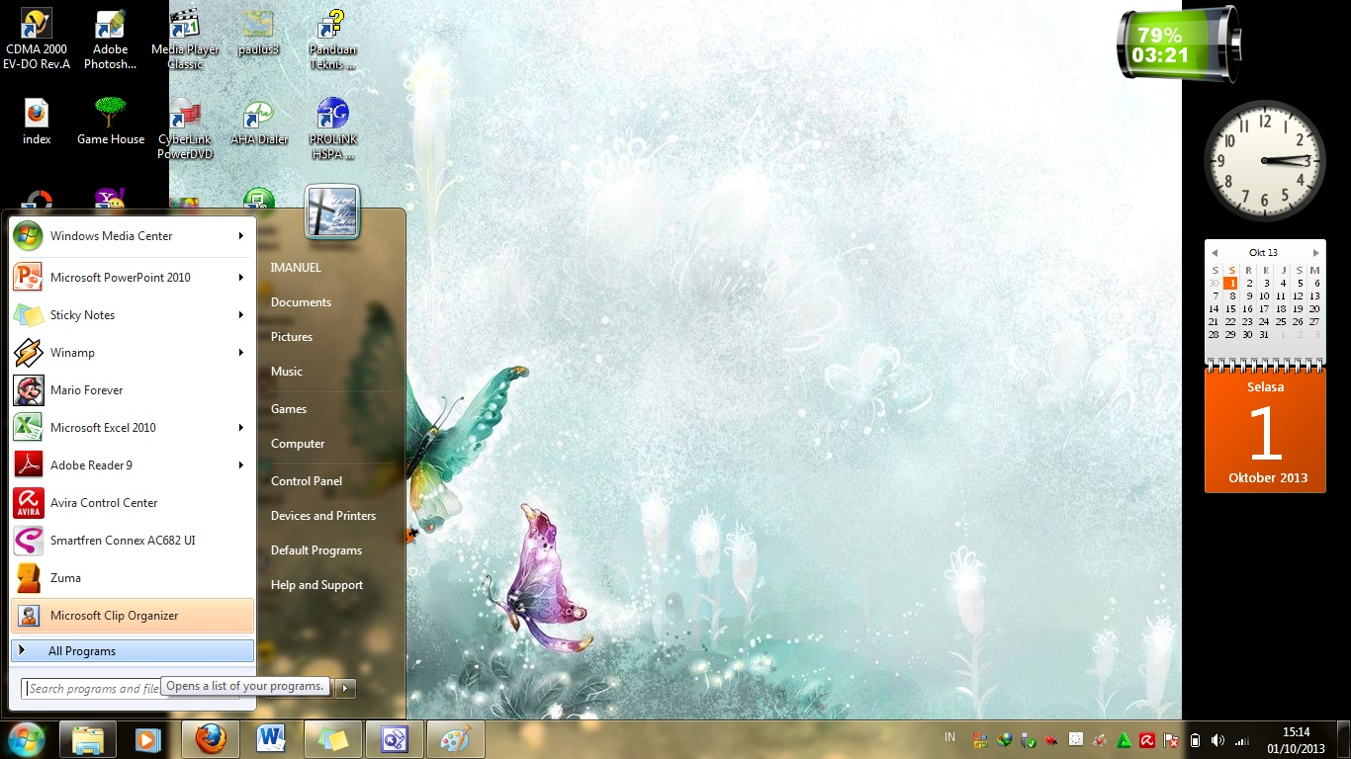
1. Klik start pada layar monitor

Slide 5
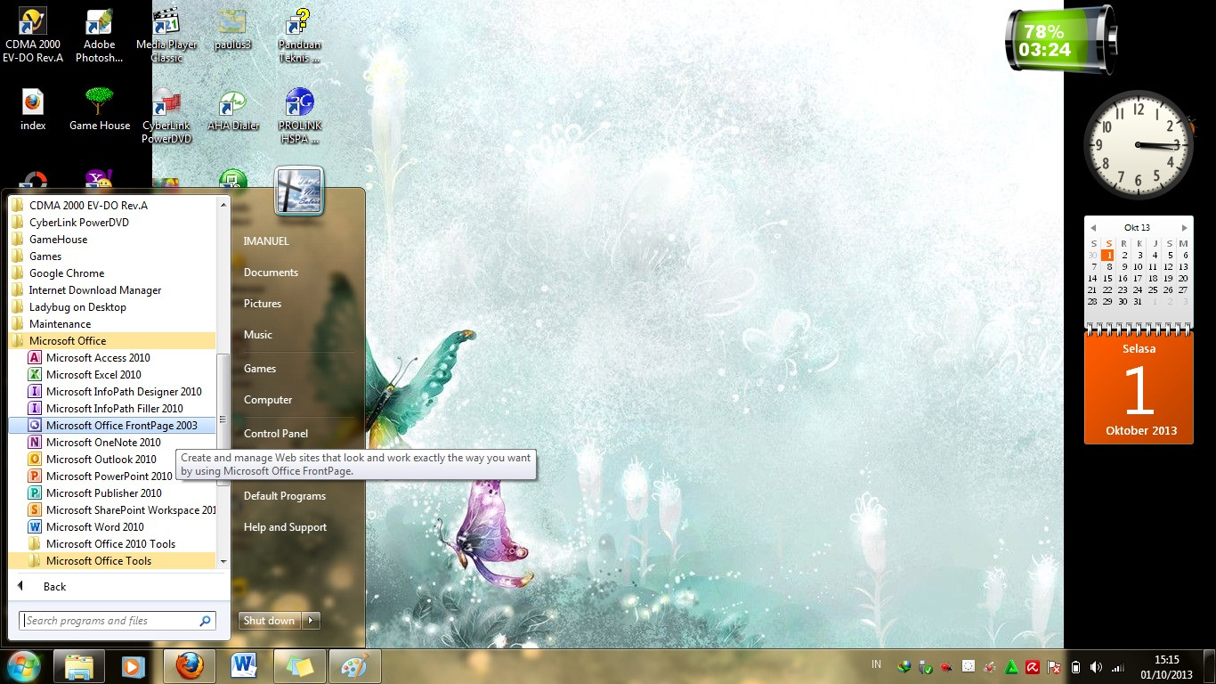
2. Klik all programs, pilih Microsoft Office kemudian pilih Microsoft Office FrontPage 2003

Slide 6
3. Tampilan utama Microsoft FrontPage 2013

Slide 7
4.Ketik “Universitas Pizza” dengan front 5(18pt) dengan format paragraf center

Slide 8
5. Ketik locations, enter pilih menu bullets kemudian ketik Commuter Parking Lot, Recreation Center, 101 Nort Main Street

Slide 9
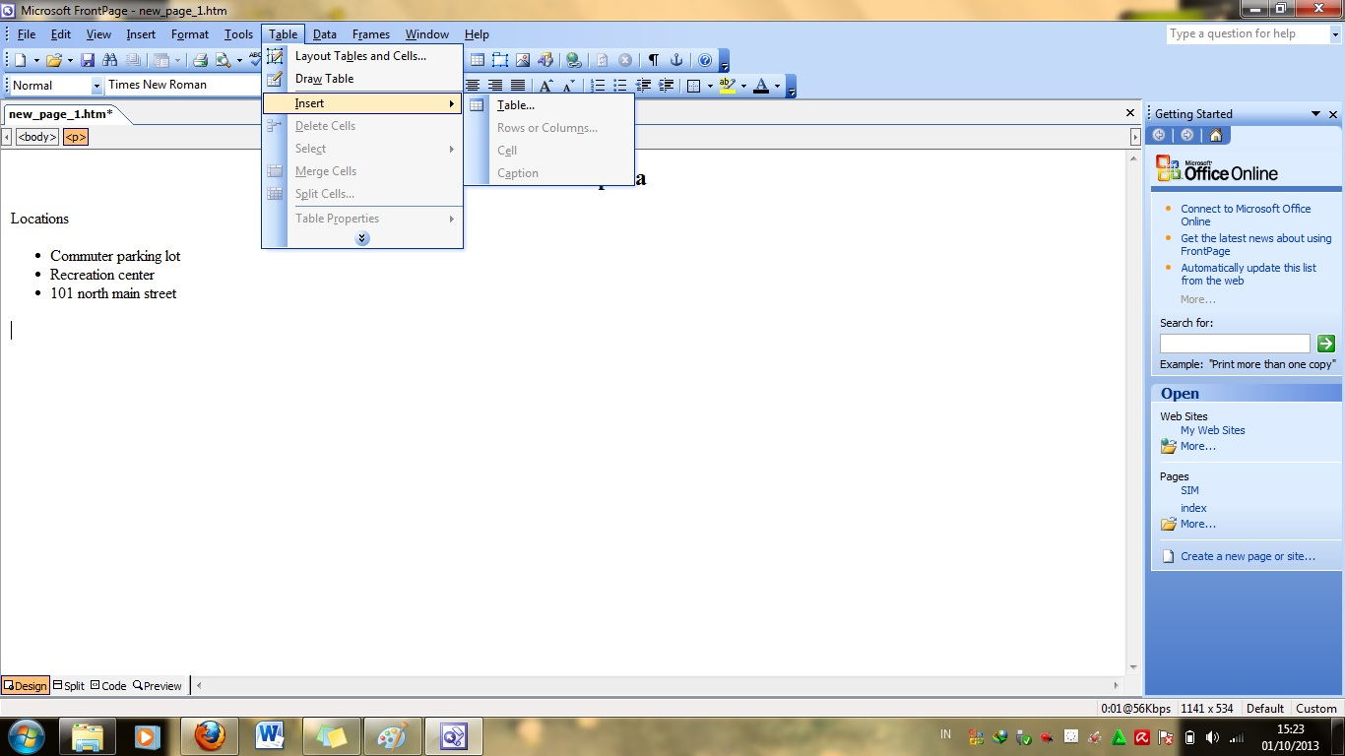
6. Pilih menu table -> insert -> table

Slide 10
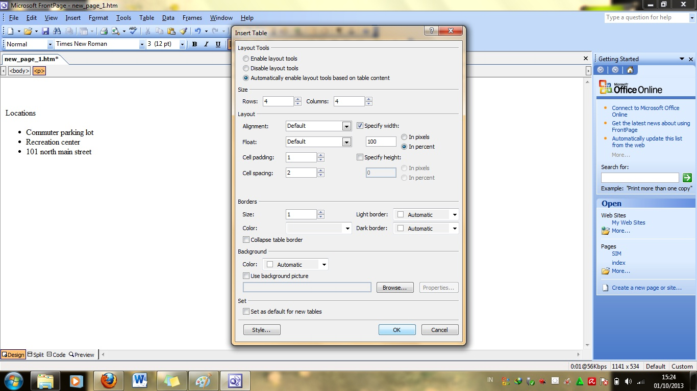
7. kemudian isi kolom Row 4 dan Coloums 4 -> Ok

Slide 11
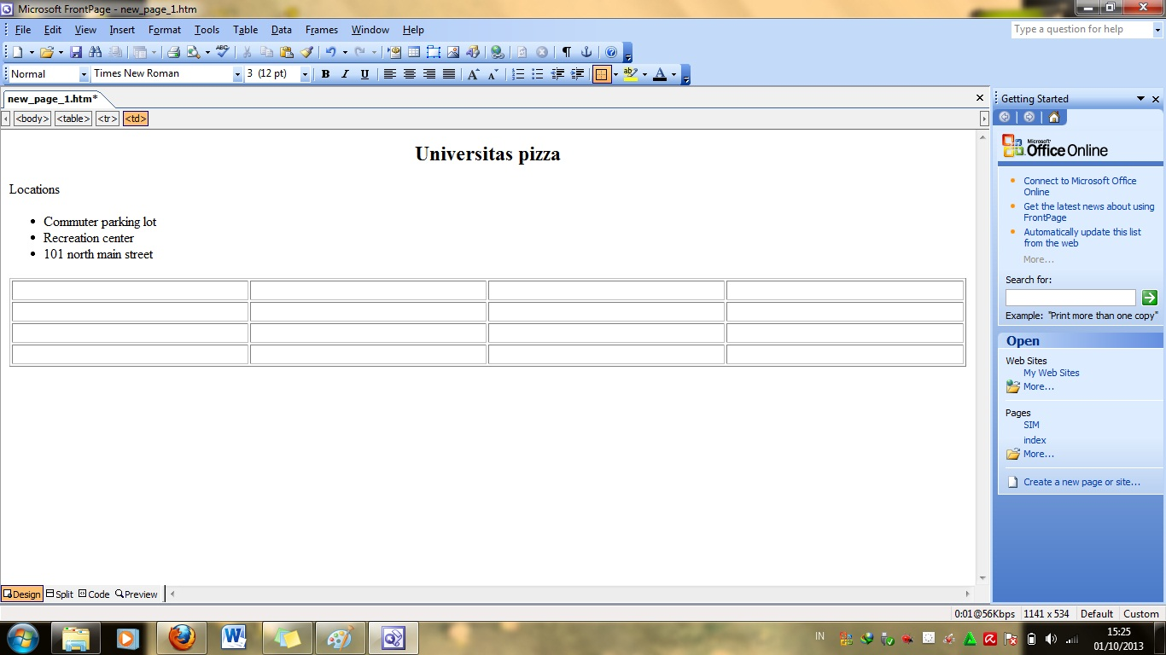
8. Tabel pada layar monitor

Slide 12
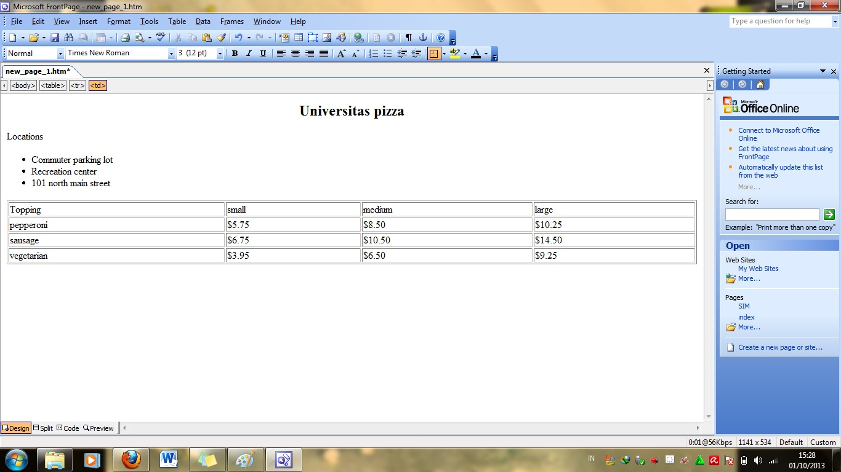
9. Isi tabel dengan perintah yang ada

Slide 13
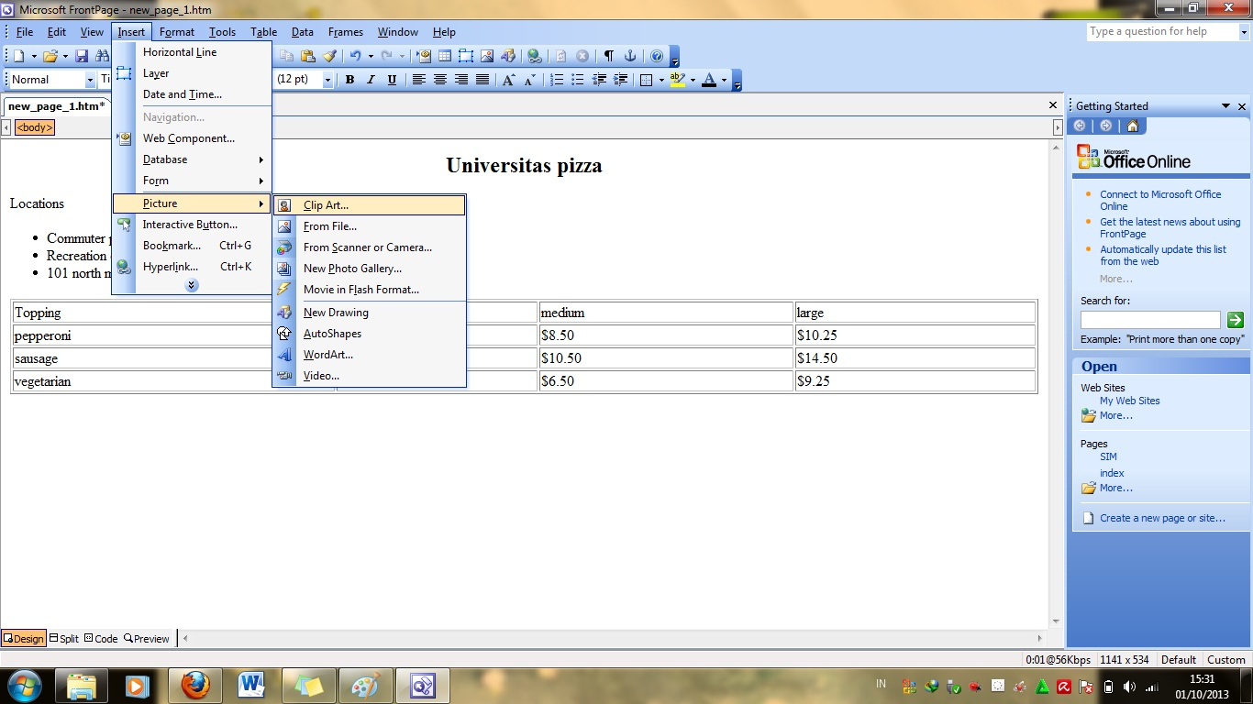
10. Pilih menu insert -> picture -> clip art - > pilih gambar yang anda punya sesuai dengan tema -> enter

Slide 14
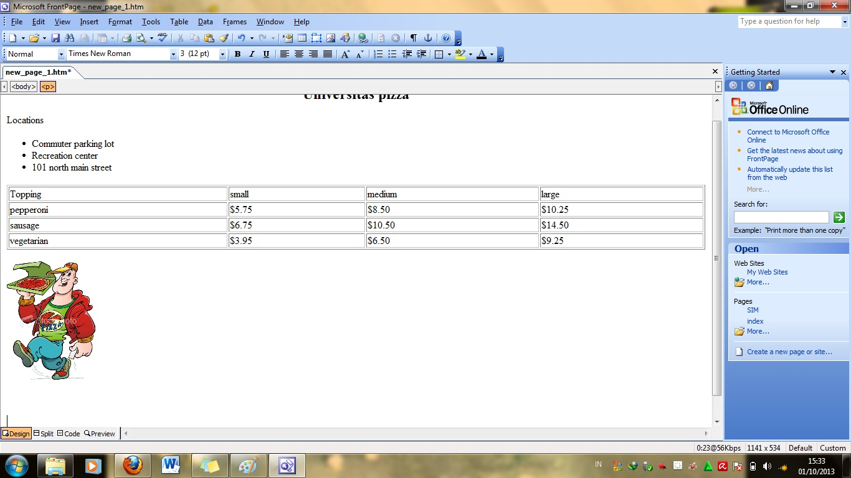
11. Tampilan gambar pada layar monitor

Slide 15
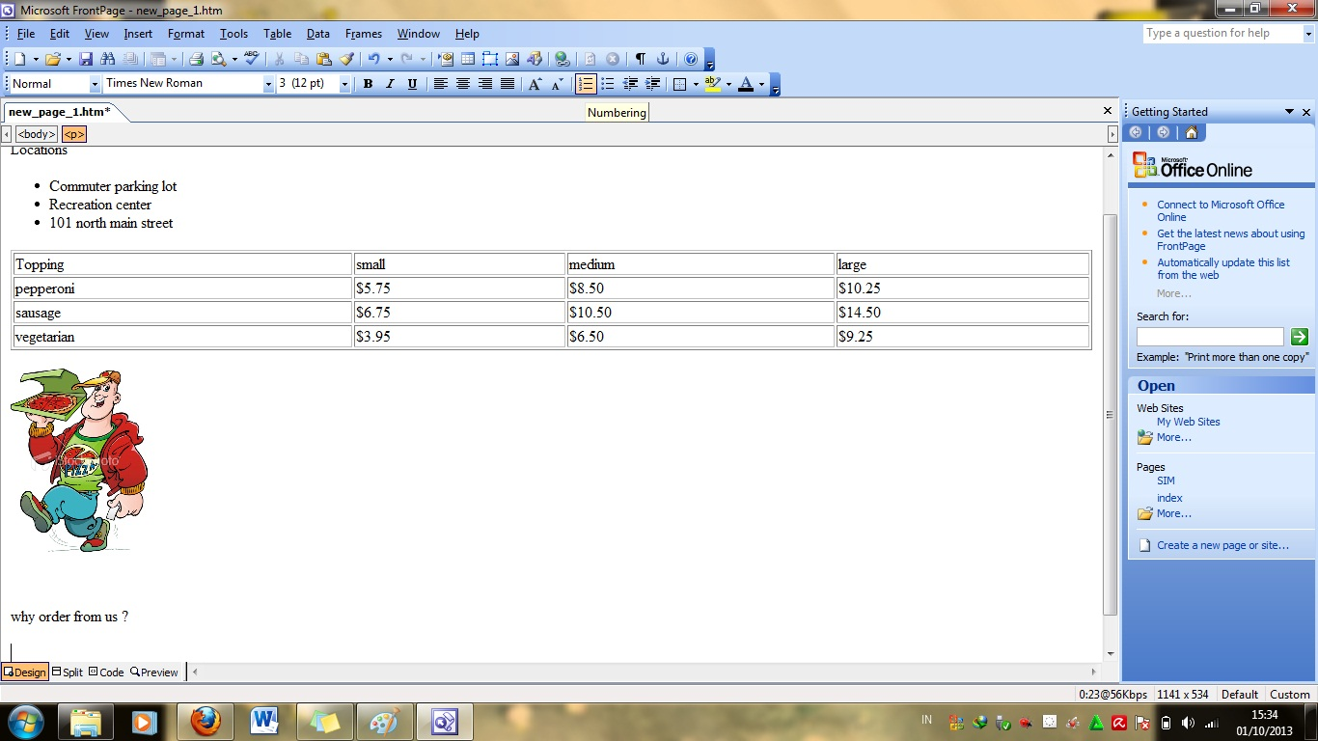
12. Ketik enter kemudian ketik “why order from us?”

Slide 16
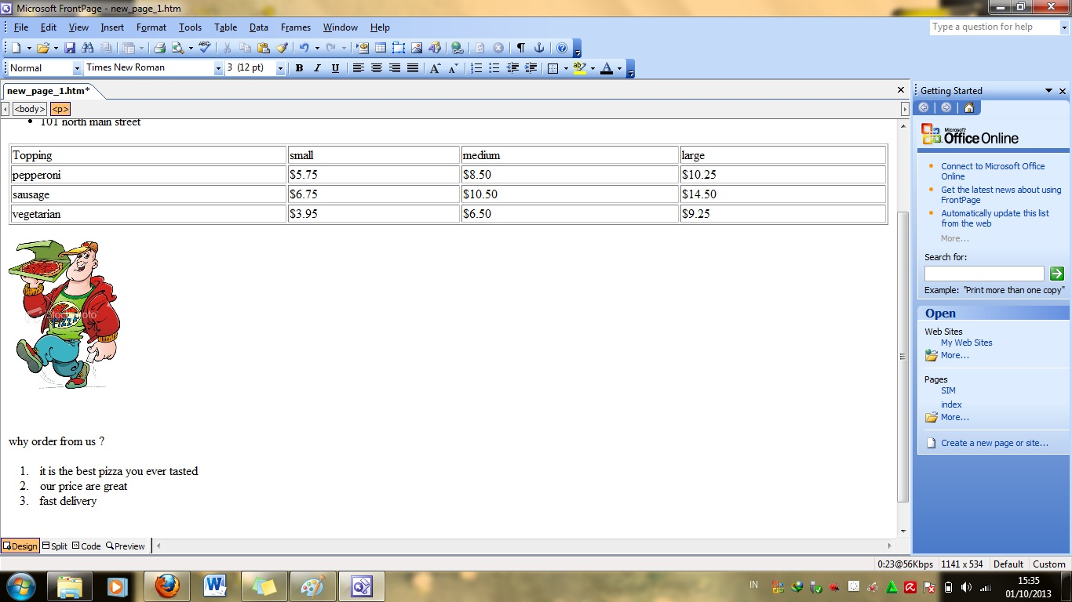
13. Ketik enter kemudian pilih klik numbering kemudian ketik “it is the best pizza you ever tasted”, “our price are great”, “fast delivery”

Slide 17
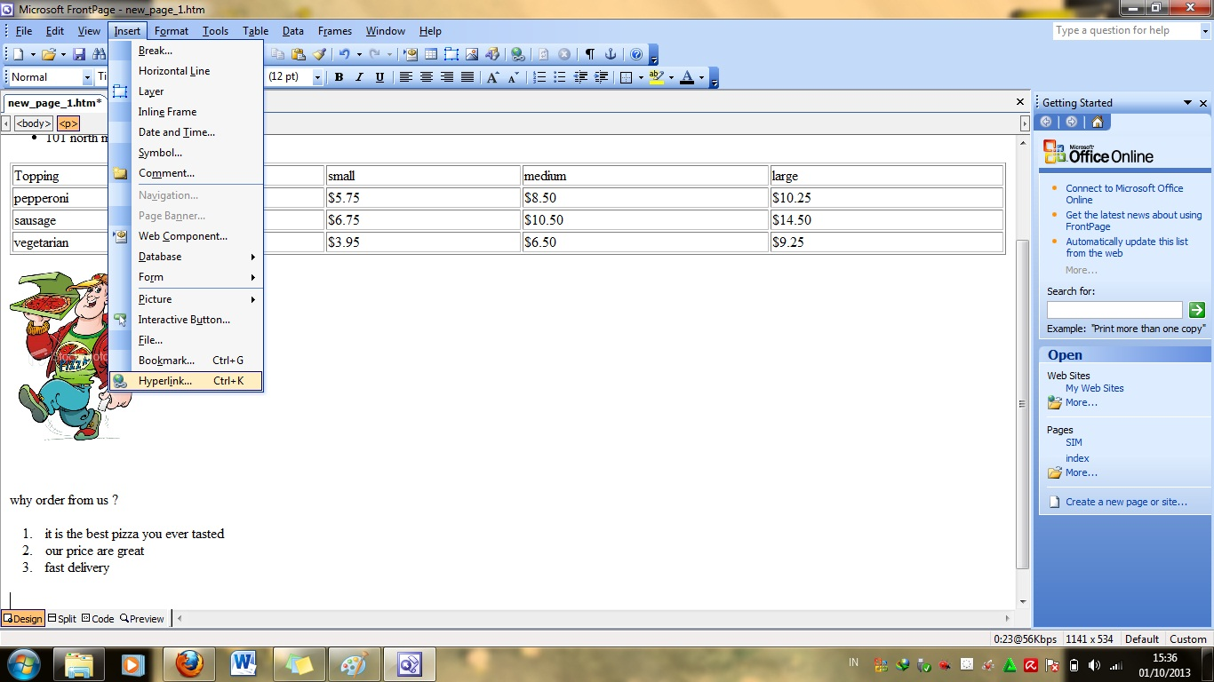
14. Ketik enter kemudian pilih menu insert -> hiperlink

Slide 18
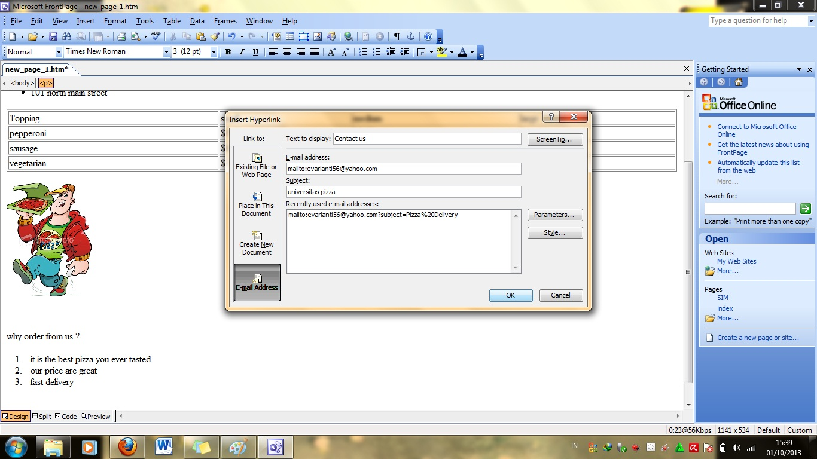
15. Pilih email address, kemudian isi text to display dengan “contact us”, email address dengan evarianti56@yahoo.com, subject dengan universitas pizza, pilih Ok

Slide 19
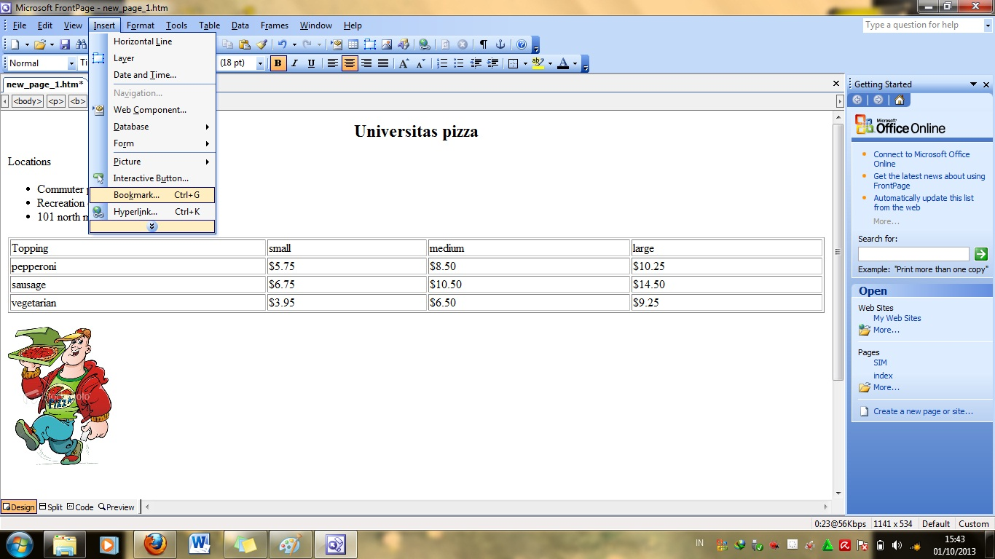
16. Tempatkan kursor pada depan huruf “U” pada kata Universitas Pizza kemudian Pilih menu insert -> bookmark

Slide 20
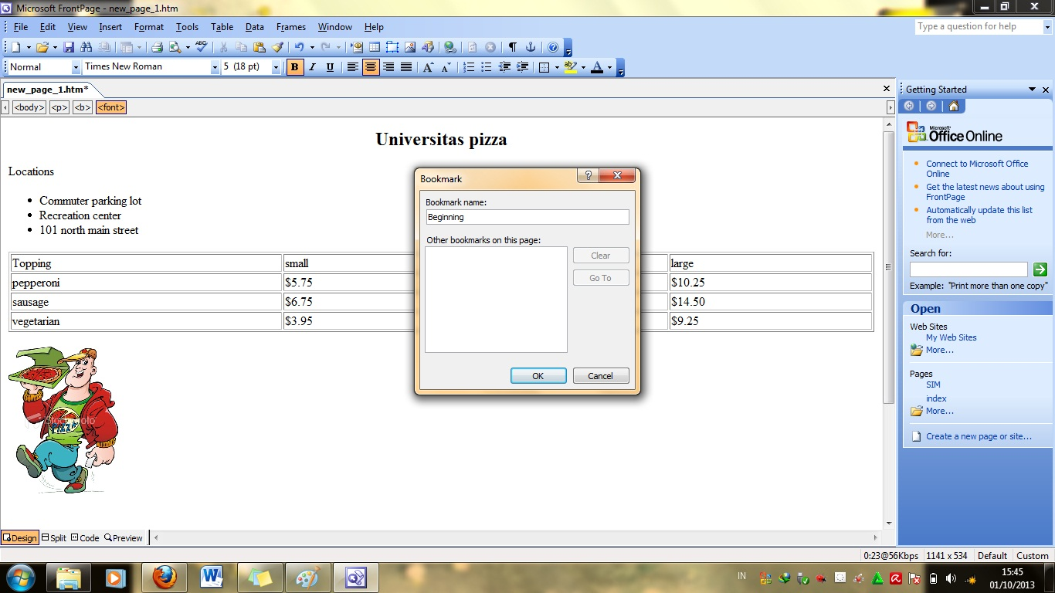
17. Isi bookmark name dengan “beginning” -> Ok

Slide 21
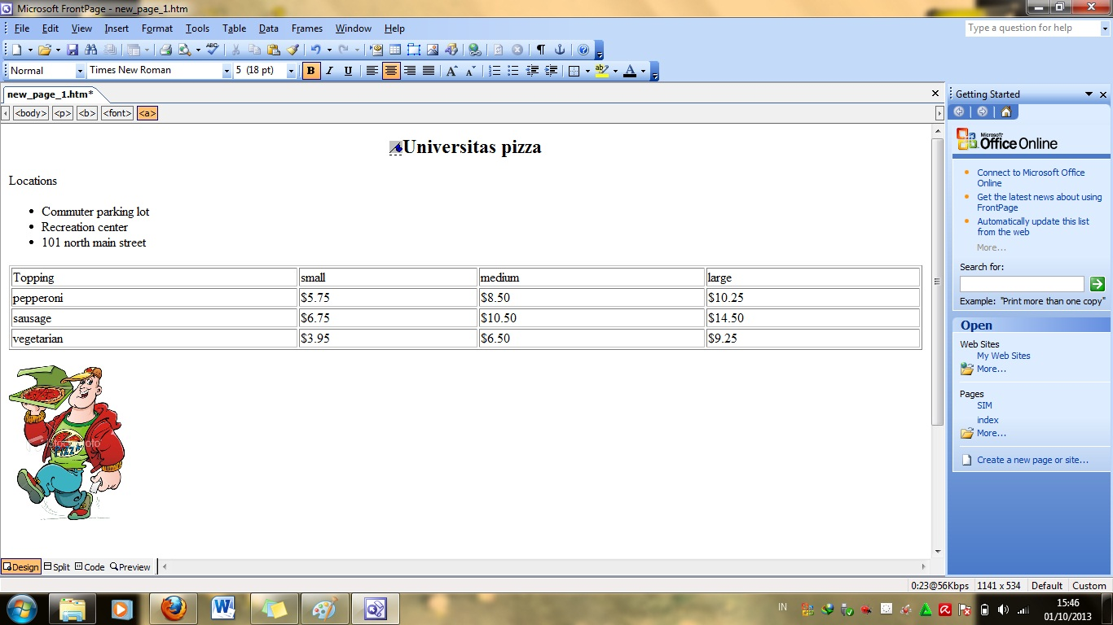
18. Kemudian muncul bendera warna biru di depan huruf “U” pada kata Universitas Pizza

Slide 22
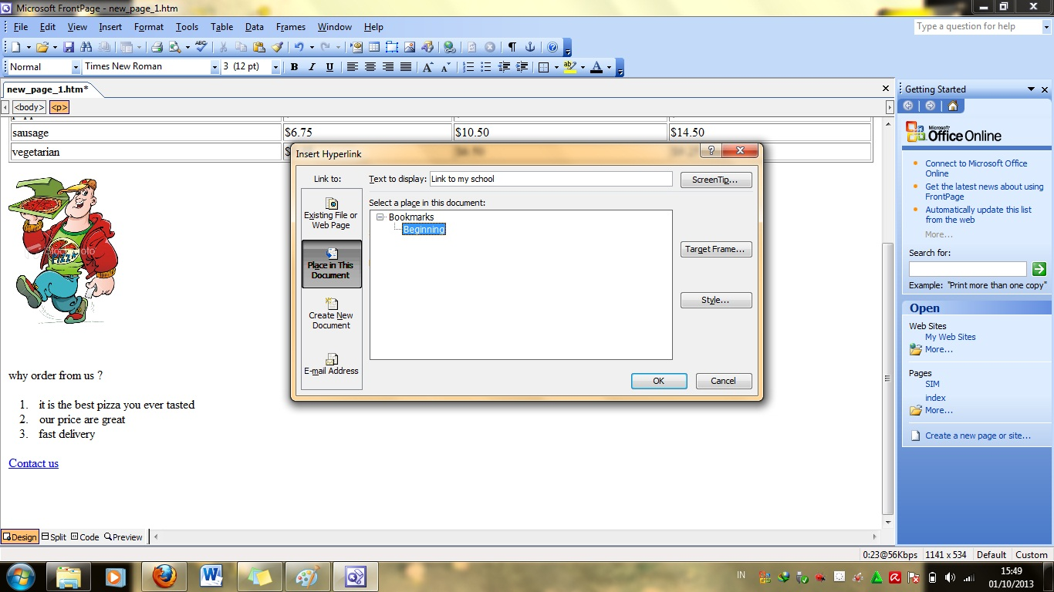
19. Pilih menu insert -> hiperlink -> kemudian pilih place in the documment, isi text to display dengan “ Link to My School” -> Ok

Slide 23
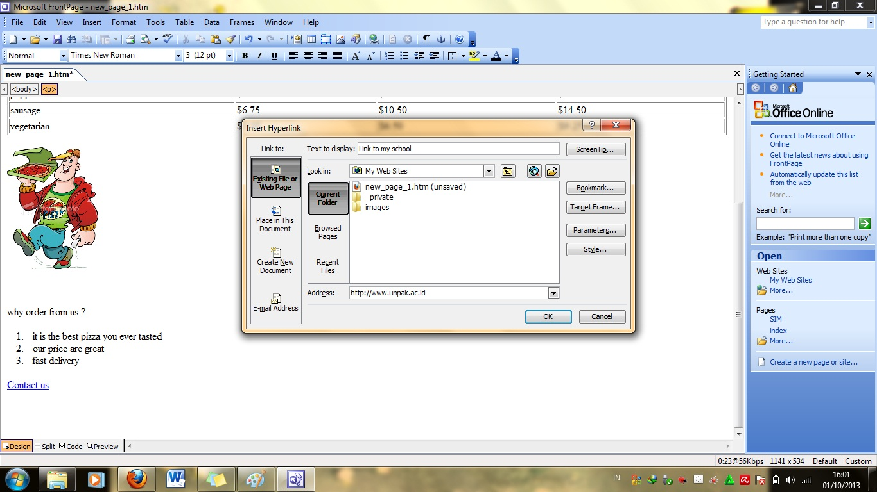
20. Pilih menu insert -> hyperlink kemudian pilih exisiting file or Web page dan isi text to display dengan “Link to My School” -> Ok

Slide 24
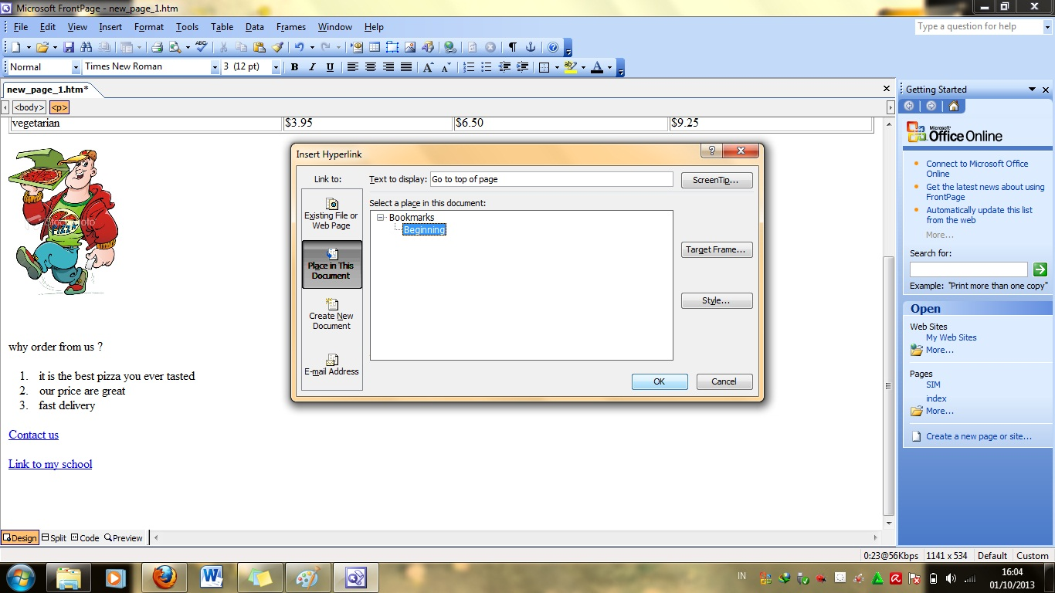
21. Pilih menu insert -> hyperlink kemudian pilih place in the documment dan isi text to display dengan “ go to top of page” pilih beginning -> Ok

Slide 25
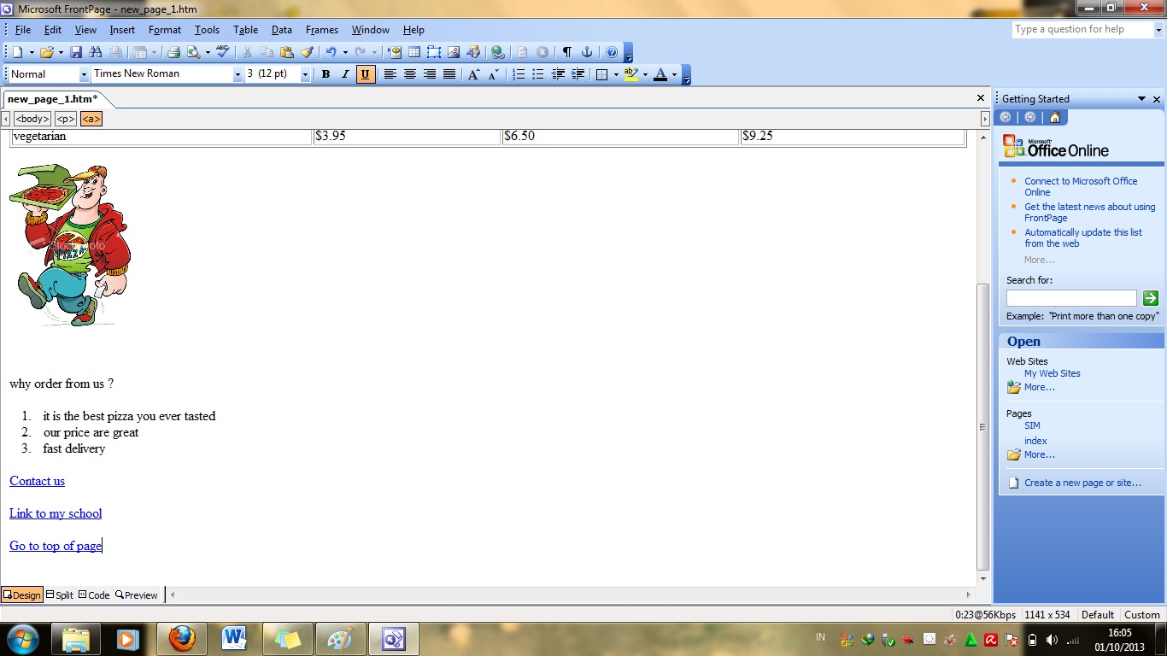
22. Tulisan berwarna biru pada layar monitor

Slide 26
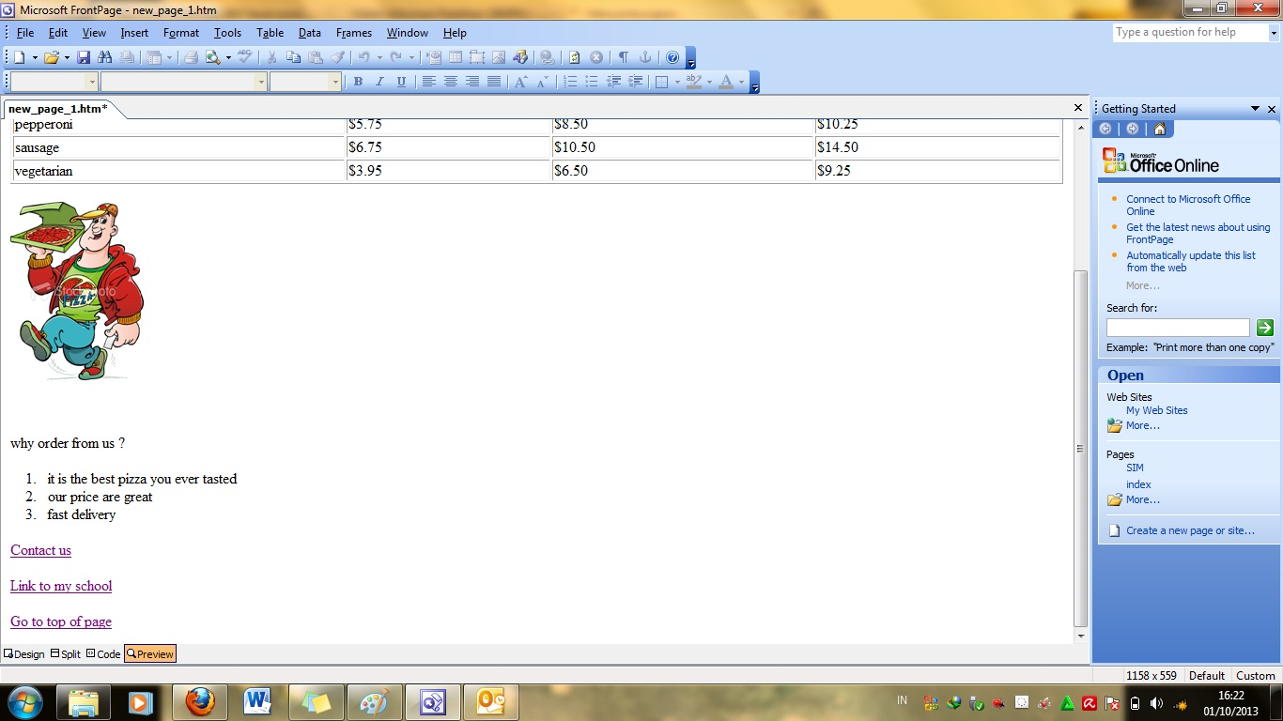
23. Klik preview untuk melihat halaman yang telah selesai

Slide 27
Kelemahan dan Kekurangan FrontPage
Kebanyakan orang merasa mudah menggunakan Frontpage untuk membuat halaman Web, tetapi FrontPage harus membuat berbagai asumsi dan delfaut dalam membuat sebuah halaman Web. Ini akan menghasilkan file komputer yang panjang sekedar untuk melakukan tugas yang sederhana.
Kelemahannya adalah kode HTML (kode yang di proses oleh browser internet) yang di hasilkan tidak efisien, menggunaannya sulit. Komputer dan perangkat lunak harus di download untuk mencari aplikasinya.

Slide 28
Keuntungan FrontPage :
Lebih Cepat
2. Menghemat biaya pekerjaan karyawan
3. Dalam hal membuat halaman web lebih mudah menggunakan FrontPage.

Slide 29
Sesi pertanyaan ???

Slide 30
Terima Kasih..... ☺ ☺

